Slide 1
第三章 各向异性弹性力学基础

Slide 2
第一节 简介
以往所学的材料力学与弹性力学的研究对象主要是均质、各向同性材料
什么是均质材料？
均质材料是指材料内部各个不同物质点（或空间坐标）的性质相同，如弹性模量
什么是各向同性材料？
各向同性材料是指材料沿不同方向的性质相同（图）

Slide 3
从细观上看，复合材料是异质材料，因为材料中的增强相和基体相的材料性质不同，所以复合材料细观力学要反映出这种非均质性。
从宏观力学分析角度看，复合材料可被视作均质各向异性材料。（没有绝对的均质材料，如离散原子在空间的密度就不均匀，可以视作连续和均质是因为所研究系统的尺度远大于材料不均匀变化波长。）

Slide 4
各向异性是复合材料宏观力学的最重要特征！
复合材料的各向异性可能来源于两个方面
增强相排布的方向性
增强相和基体相本身的各向异性

Slide 5
复合材料宏观力学分析的基本假设
1)所研究的各向异性弹性体为均质连续固体.
2)线弹性范围内,服从广义虎克定律.
3)小变形

Slide 6
各向异性与各向同性弹性力学的基本方程的差别
差别在于:本构方程
其它平衡方程,几何方程,协调方程,和边界条件等则完全相同.
即用各向异性胡克定律代替各向同性胡克定律,这一代换将使力学计算及反映的现象十分复杂.

Slide 7
弹性力学相关知识回顾

Slide 8
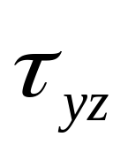
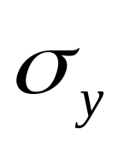
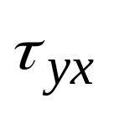

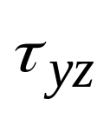
单元体应力及正负号规定
z
作用在y面上的正应力
作用在y面内x方向的剪应力
y
x
如果作用面的外法线指向坐标系中相应坐标轴的正向,而应力分量也指向对应坐标轴的正向,则应力分量为正。当两个下标中,只有一个指向坐标轴的正向时,该应力分量就为负.

Slide 9
各向异性弹性力学问题需满足的基本方程

Slide 10
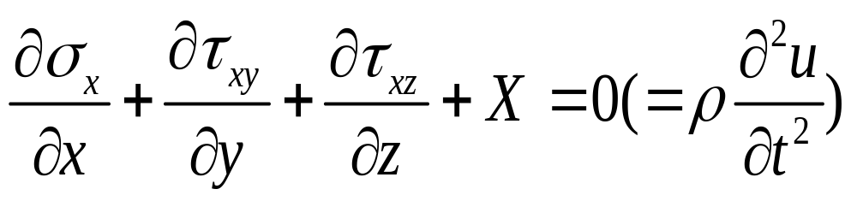
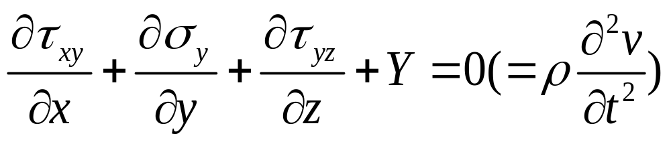
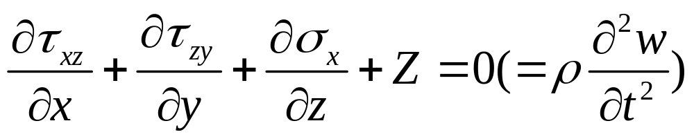
力要平衡！
X，Y，Z
作用于微元体的体积力
静力平衡方程（3）

Slide 11
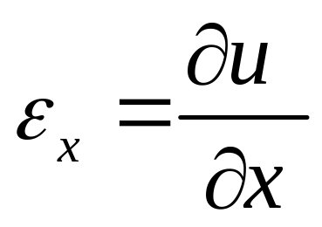
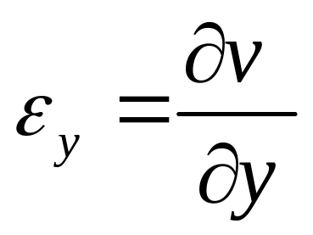
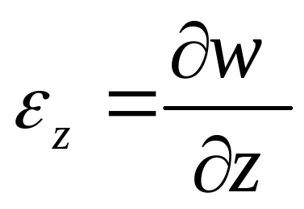
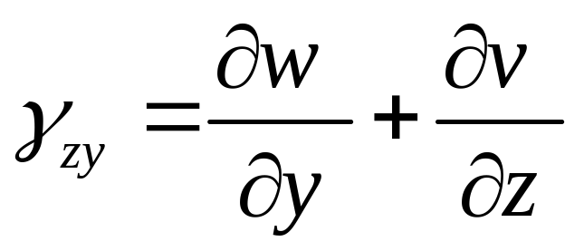
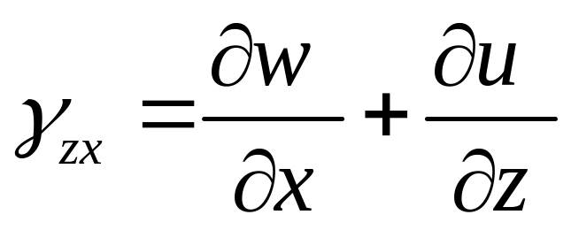
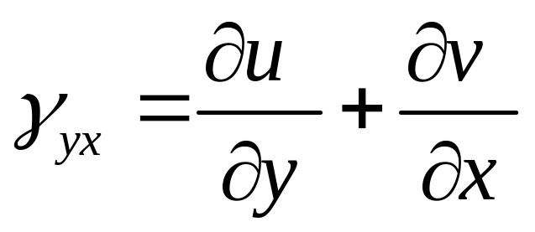
几何关系(小变形)(6)
变形要协调！
三个独立的位移场即可以完全确定变形，而应变亦可以描述变形，它们之间满足以下关系！

Slide 12
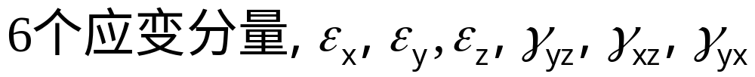
本构方程（6）
反映出材料的性质！
与
之间的关系

Slide 13
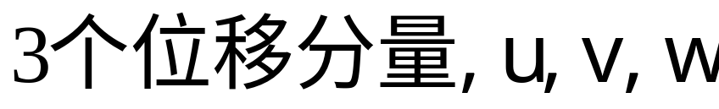
各向异性弹性力学问题需满足的基本方程
与各向同性弹性力学一样,各向异性弹性力学有15个未知量
15个场方程
静力平衡方程（3）＋几何关系（6）＋本构方程（6）
可以求解了吗？

Slide 14
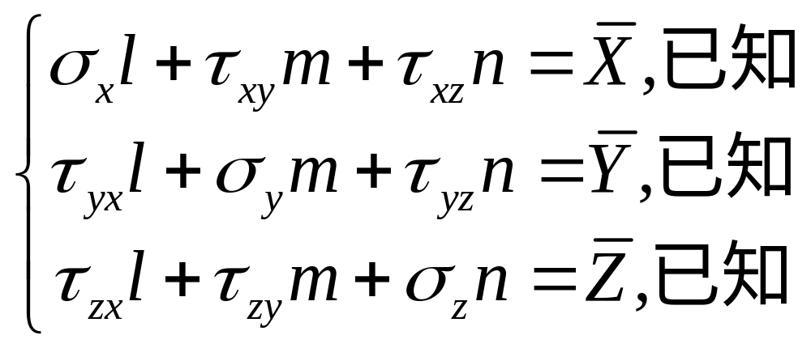
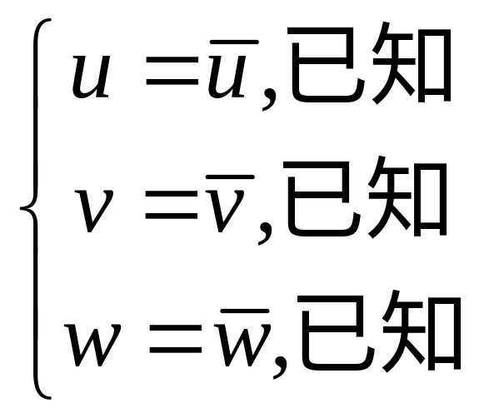
给定力的边界条件(3)
定解还需边界条件！
给定位移的边界条件(3)

Slide 15
各向异性弹性力学问题需满足的基本方程（另一组定解方程）
与各向同性弹性力学一样,各向异性弹性力学有12个未知量
12个场方程
静力平衡方程（3）＋几何关系（6）＋本构方程（6）
＋变形协调方程（3）

Slide 16
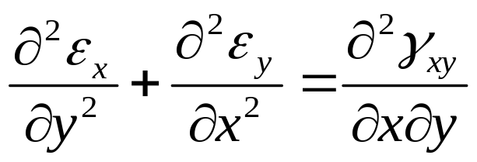
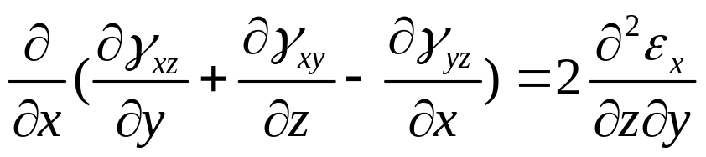
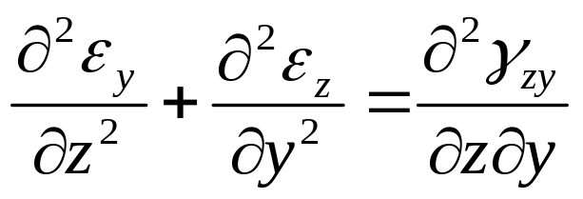
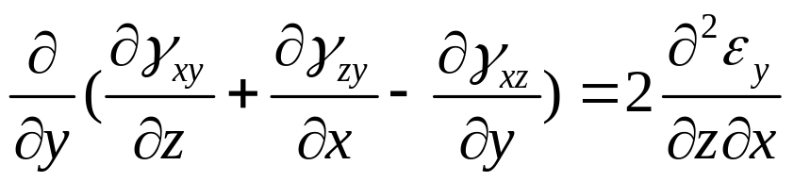
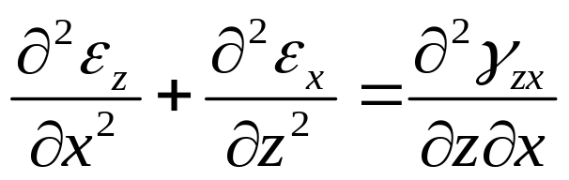
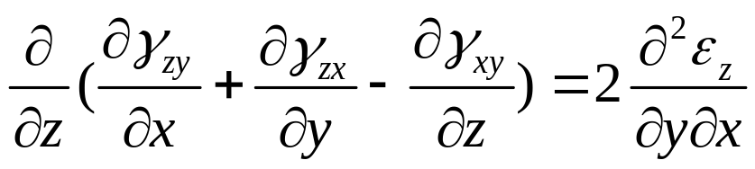
变形协调方程(3/6)
只有三个是独立的，为什么？

Slide 17
以上的力学,几何,物理,以及边界条件诸方面构成各向异性弹性力学的基本方程,与各向同性弹性力学的区别在于物理方程.其它均相同

Slide 18
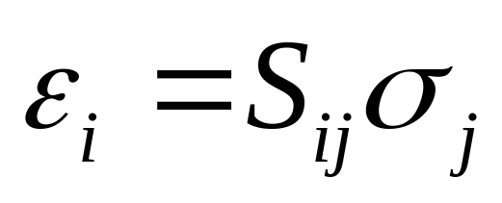
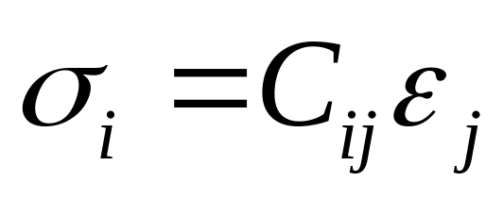
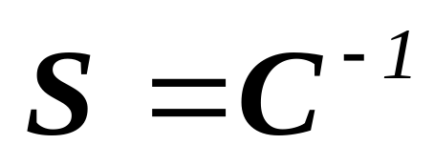
第二节 各向异性弹性力学的本构方程
小变形时,
刚度矩阵
柔度矩阵
应力应变本来是张量，将其转换成列阵

Slide 19
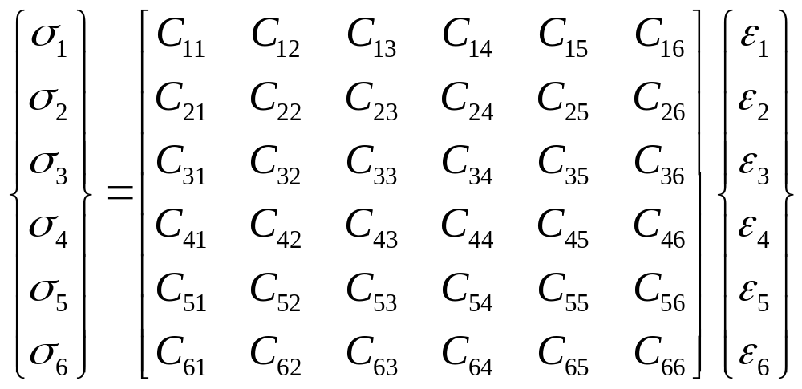
用矩阵表示
应力张量如何排序为应力列向量？
应变张量如何排序为应变列向量？
刚度矩阵 36个元素

Slide 20
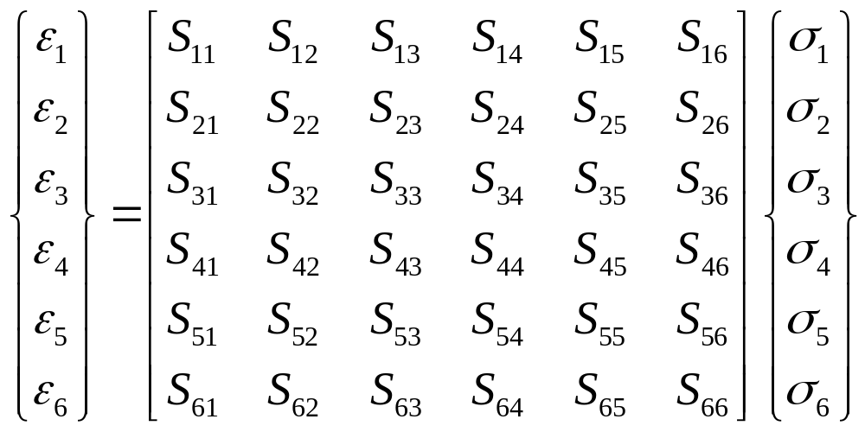
柔度矩阵

Slide 21
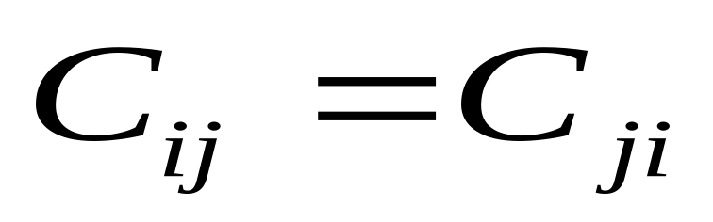
刚度矩阵的性质一
刚度矩阵是对称阵 【思考题】如何推导？
从36个弹性常数到21个（最一般的各向异性，即在弹性体内不存在任何弹性对称关系的各向异性体）

Slide 22

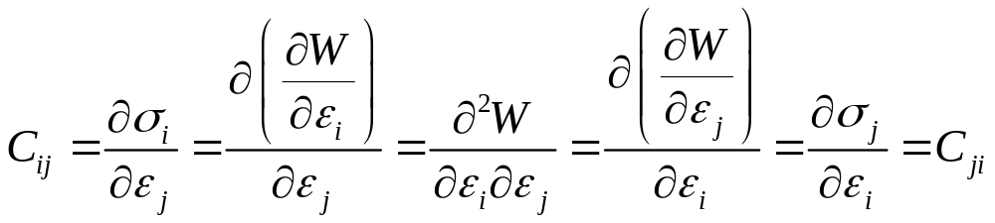
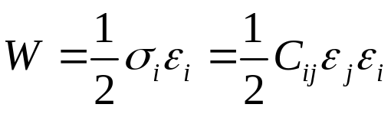
弹性体的应变能当弹性体受力后，产生弹性变形，当外力消失后，弹性体便恢复到初始状态，使弹性体变形时外力所做的功以能量的形式储存在弹性体内。如果没有热能或动能的改变。这种能量就是弹性体的应变能。
由线弹性可以得

Slide 23
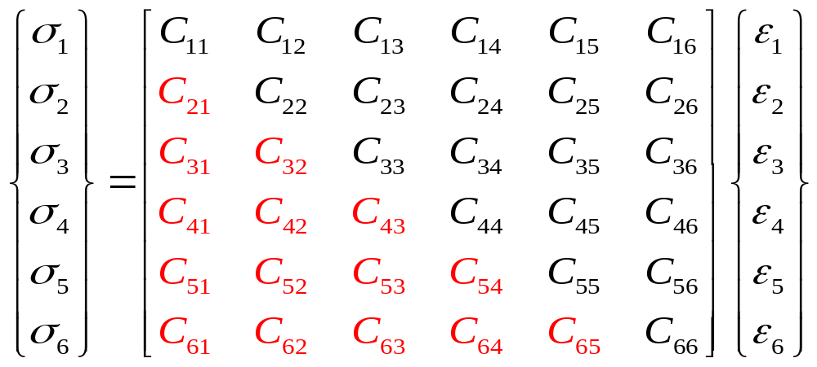
几种各向异性弹性力学的本构方程
1 完全各向异性(21个弹性常数)
在均质弹性体中,若过每一点沿不同的方向都具有不同的弹性特性时,这种弹性体称之为一般各向异性体.

Slide 24
如果材料具有某种对称性，独立的刚度矩阵（或柔度矩阵）弹性常数数目将减少
什么是对称性？
经过某种操作，材料性质或行为保持不变的特性，如
镜面对称
旋转对称（中心对称是其特例）
平移对称

Slide 25
有一弹性对称面(13个弹性常数)
对于一物体点,所谓弹性对称面是指通过该点有这样一种平面,沿这些平面的对称方向弹性性能是相同的.
例如:单向纤维复合材料宏观而言是各向异性均匀体,垂直于纤维的各横截面都是弹性对称面.垂直于弹性对称面的轴为材料的主轴(弹性主轴),其方向为弹性主方向.

Slide 26
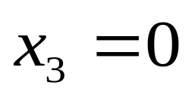
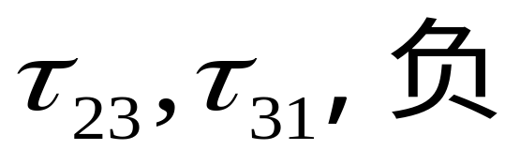
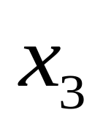
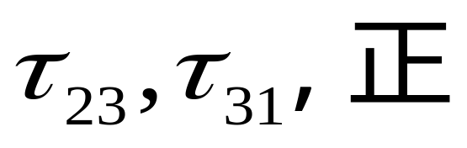
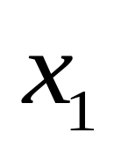
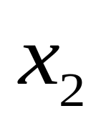
材料常数C ,S不因倒置x3而改变
设 的面为弹性对称面
材料主轴,主方向
材料主轴
右手坐标系
左手坐标系
两种坐标系计算的单位体积应变能一样

Slide 27

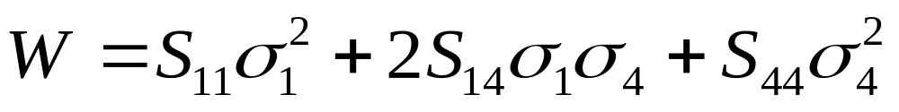



利用弹性主轴改变,弹性能不变的原理证明:
设仅有 作用,其余应力分量为0,这时应变能
对于上述两种坐标系计算时, 变号，为了使W保持不变,必须使
同理
另一种更本质的作法，对称性分析

Slide 28
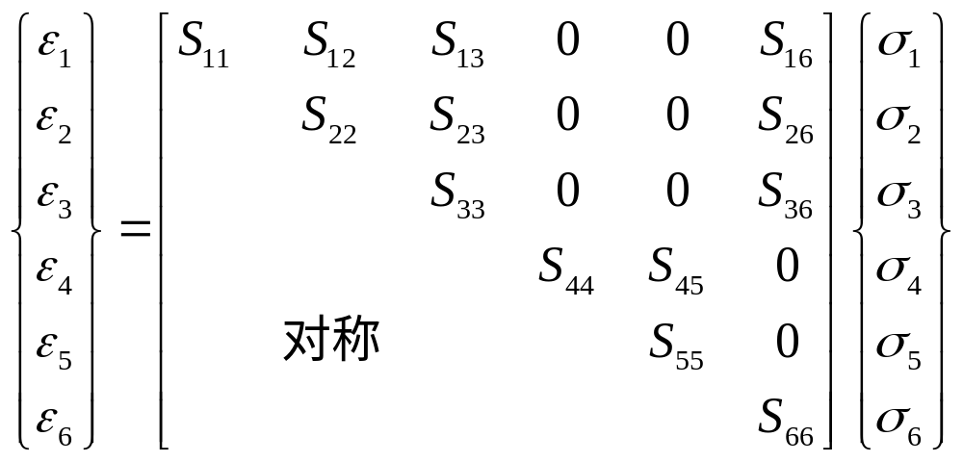
只有13个(21-8)弹性常数
对于各向异性材料的柔度矩阵或刚度矩阵，其分量是和坐标方向选取有关！！！
可以从两方面理解：1 张量的分量、2 以单拉为例

Slide 29
正交各向异性 (9个弹性常数)(13-4) 【选作题】
是指过均质弹性体的每一点有三个互相正交的弹性主轴(三个互相正交的弹性对称面)的情况

Slide 30
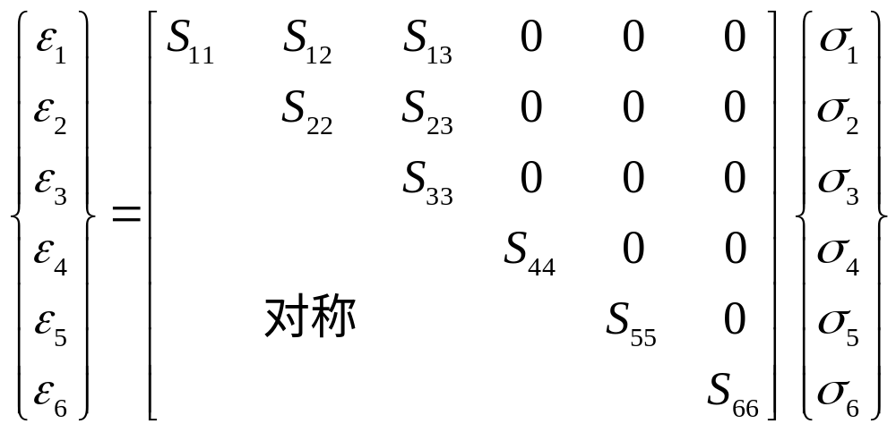
没有拉压剪切耦合现象
没有不同平面内的剪切耦合现象

Slide 31
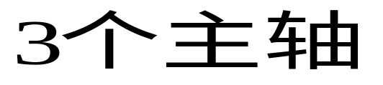
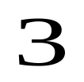

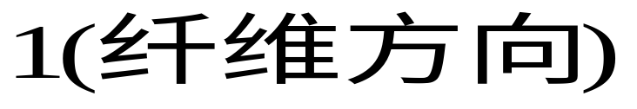
通过分析几何的对称性可推测弹性对称性。例子：纤维在横截面内按距形排列的单向纤维复合材料,宏观而言是一正交异性体的例子.
宏观均匀正交异性体

Slide 32
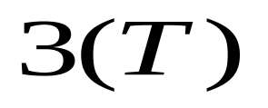
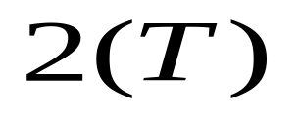
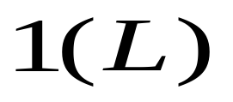
横观各向同性(5个弹性常数)
如果通过均质弹性体的每一点都可以找到某一相互平行的平面,并且该平面内所有各个方向的弹性性质均相同,
宏观均匀横向同性体
纤维在横截面内是随机排列的,宏观而言,其所有横方向的弹性性能均相同,_横观各向同性

Slide 33
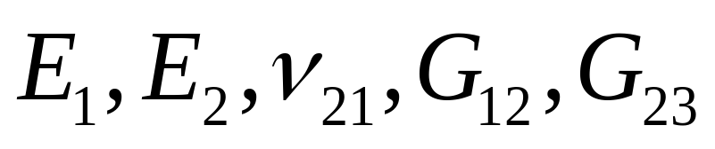

横观各向同性 5个弹性常数【习题】

Slide 34
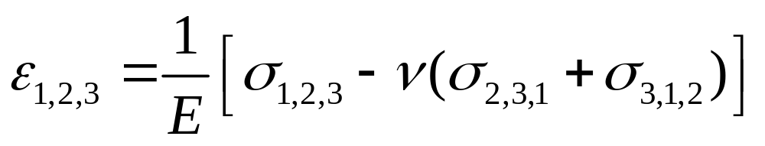
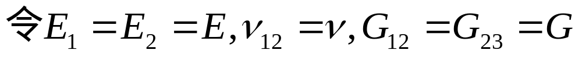


各向同性2个(5-3) 【选作题】

Slide 35
工程常数
刚度（柔度）矩阵中的弹性常数不够直观，因此实际中要引入
指广义的弹性模量,泊松比,剪切模量等弹性系数.
可以通过简单的拉伸与纯剪得到.
比柔度系数,刚度系数的确定容易.

Slide 36


正交各向异性体的工程常数
当只在j方向作用正应力时
这样就变成共有12个弹性常数，但应该只有9个是独立的，因此有…

Slide 37



三个互等关系
【选作题】对于横观各向同性，有几个不等的工程常数，有几个互等关系？是什么？

Slide 38

弹性常数的取值范围
根据非0应变状态的弹性应变能为正值,应变能应是应变或者是应力的正定二次型.应变能的表达式为:

Slide 39




W是 的正定二次型的充要条件是
矩阵[S]的所有主要主子式大于零.
等等

Slide 40

对于各向同性

Slide 41


按照矩阵[S]的所有主要主子式大于零.计算出正定二次型的充要条件【习题】
实际的各向同性材料:

Slide 42

对于正交各向异性

Slide 43



因为对角线各元素都是主子式

Slide 44


Slide 45
用实验测出,细观力学计算的弹性常数必须满足
上述各类不等式的取值范围.
各种互等关系
否则,测试有问题,计算有问题,或者问题本身不能采用宏观弹性理论处理.

Slide 46
小结
一般各向异性刚度（柔度）矩阵对称（21）
对称性分析：一个对称面（13），三个正交对称面【正交各向异性（9）】，横观各向同性（5），各向同性（2）
工程常数及互等关系
弹性常数物理可能的取值范围

